Slide 1
ZCU102 Reference System Design
2019/08/26

Slide 2
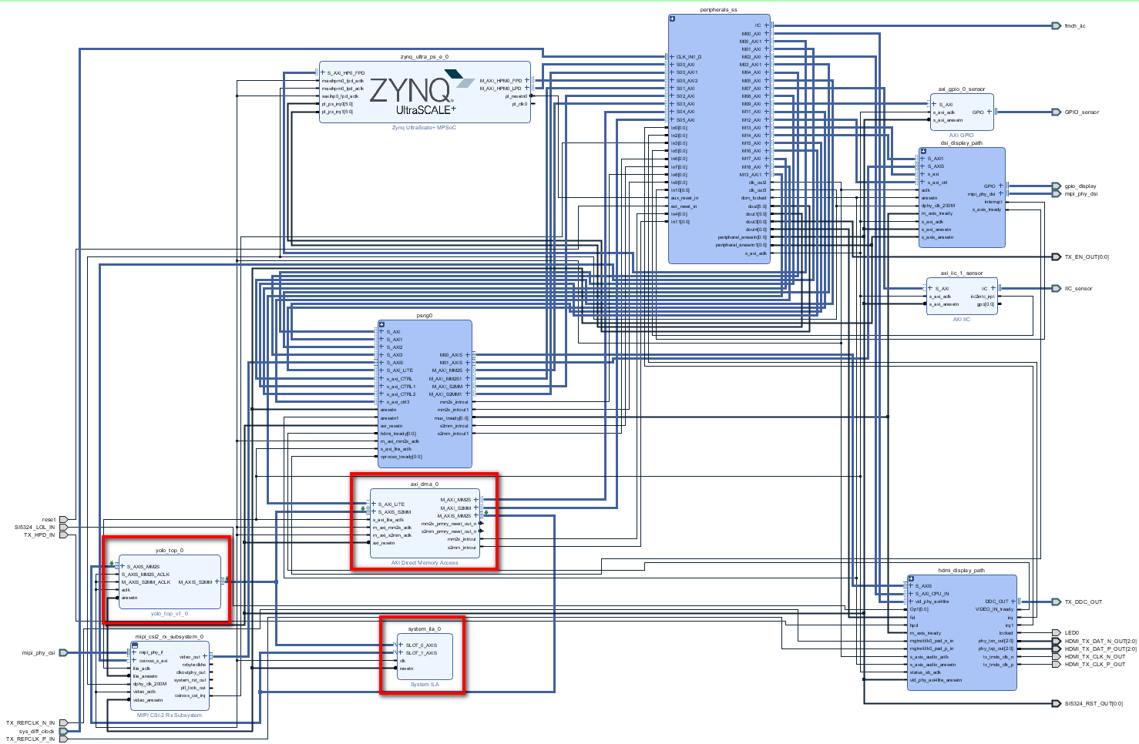
System Block Diagram
PS system
Peripheral bus fabric
PSNG system
YOLO IP
AXI DMA
MIPI RX subsystem
ILA
HDMI output

Slide 3
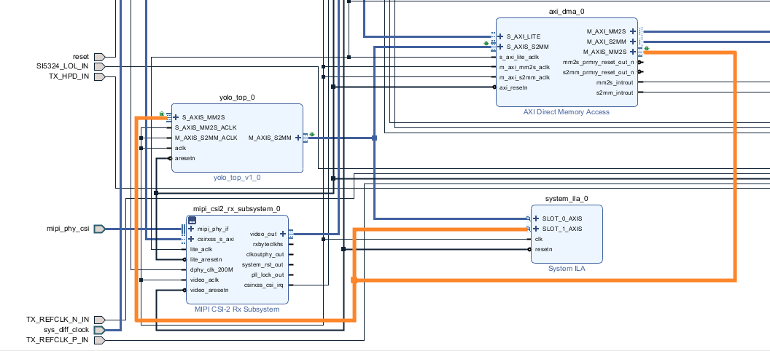
System Block Design (Zoom in)
AXI DMA
YOLO IP
ILA

Slide 4
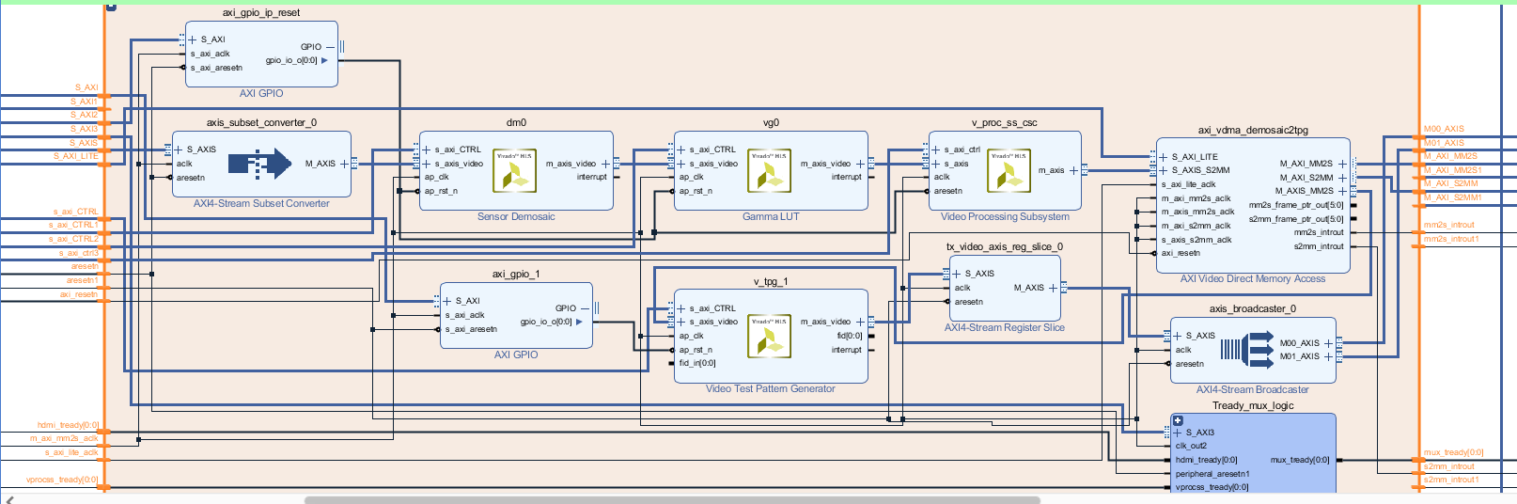
psng

Slide 5
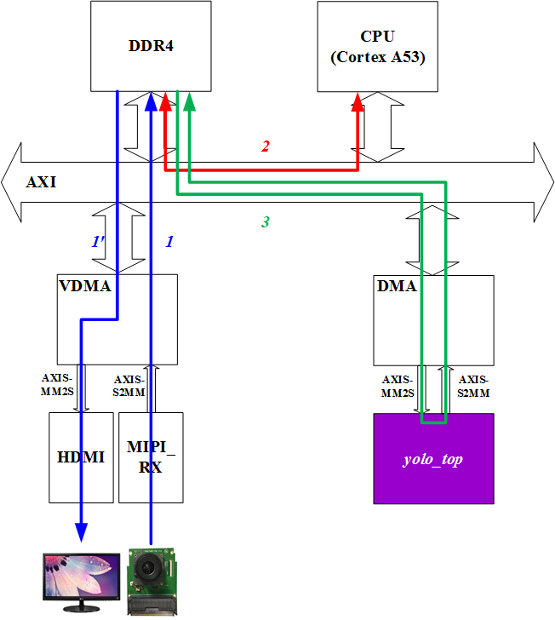
System Block Diagram (with FW Flow)

Slide 6
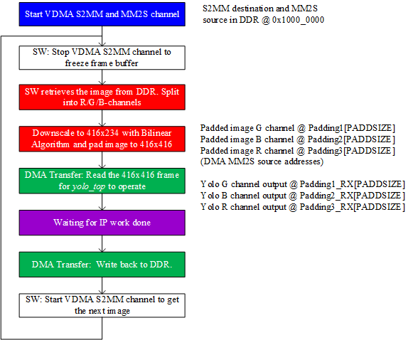
FW Flow

Slide 7
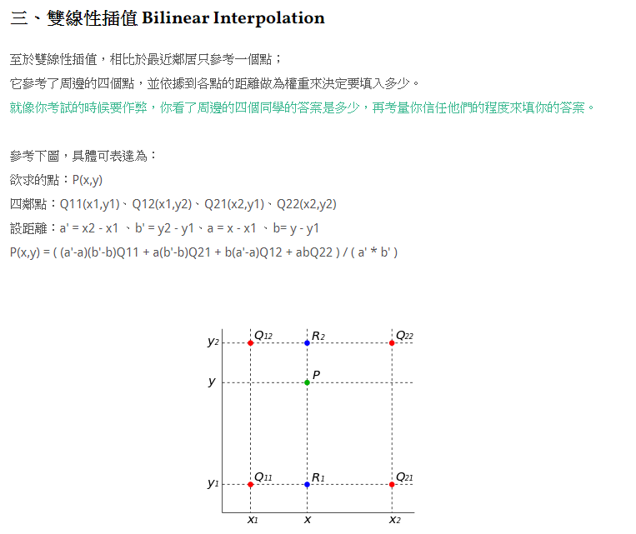

Slide 8
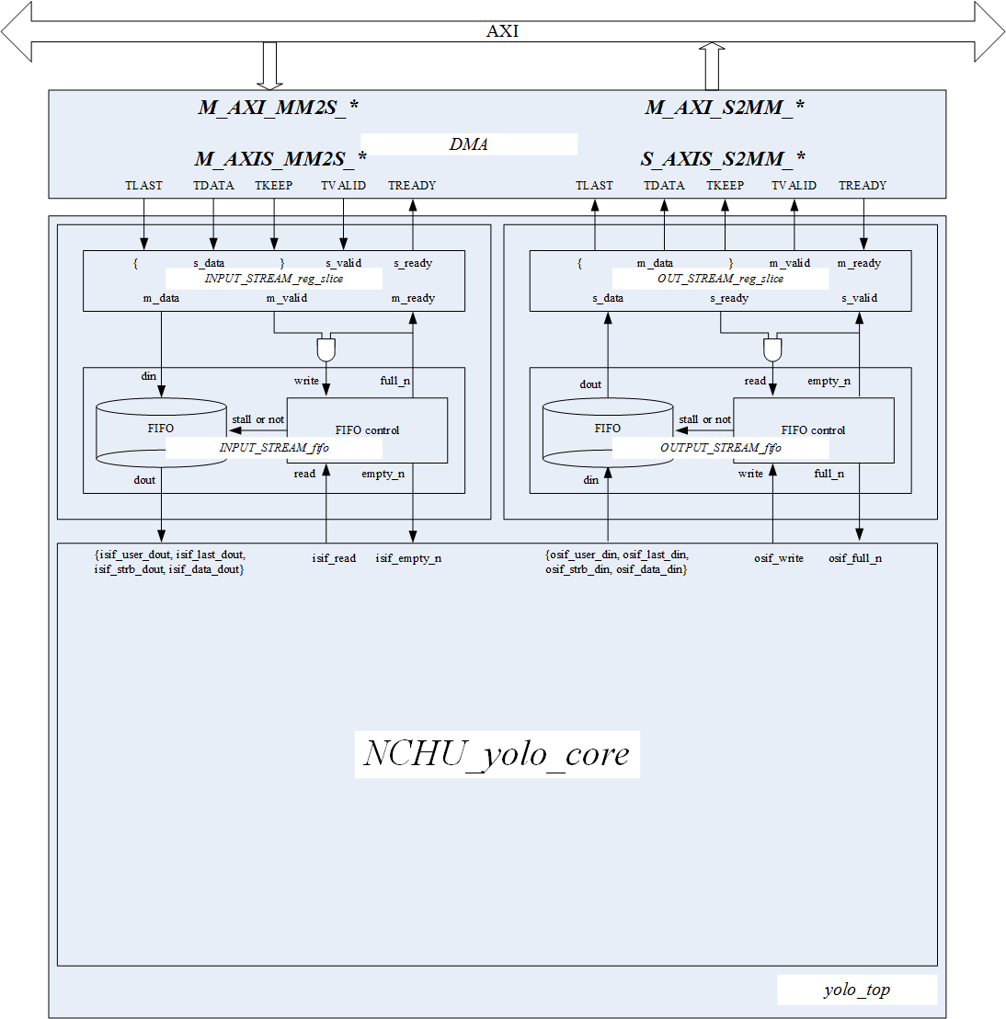
yolo_top Block Diagram
Notes:
yolo_top與DMA透過AXIS協定溝通，且內有兩組FIFO緩衝資料，yolo_core透過isif_empty_n/isif_read交握訊號向INPUT_STREAM_FIFO拿資料，及osif_full_n/osif_write交握訊號對OUTPUT_STREAM_FIFO寫出資料。TSRI所提供的yolo_core功能僅bypass訊號

Slide 9
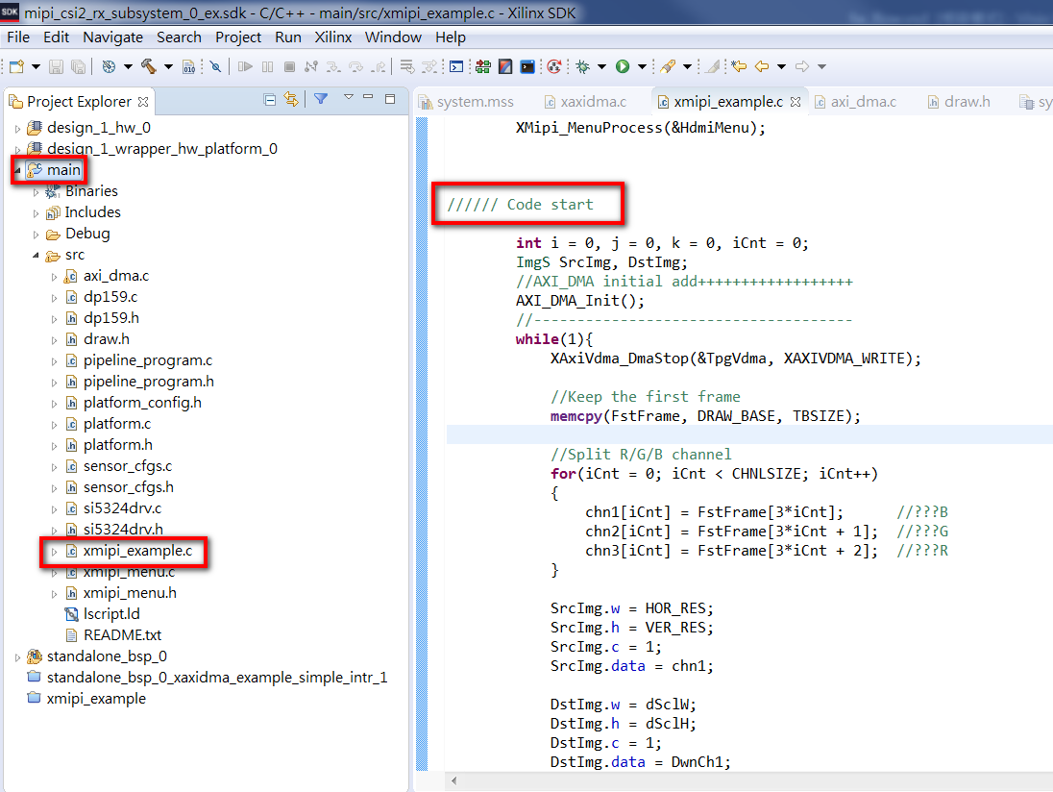
程式入口
程式開始處

Slide 10
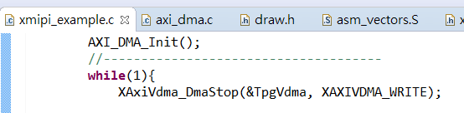
VDMA副程式
VDMA停止副程式
void XAxiVdma_DmaStop(XAxiVdma *InstancePtr, u16 Direction)
VDMA啟動副程式
int XAxiVdma_DmaStart(XAxiVdma *InstancePtr, u16 Direction)
Direction參數：
XAXIVDMA_WRITE：Video write to DDR通道
XAXIVDMA_READ：Video out read from DDR通道
使用範例：

Slide 11
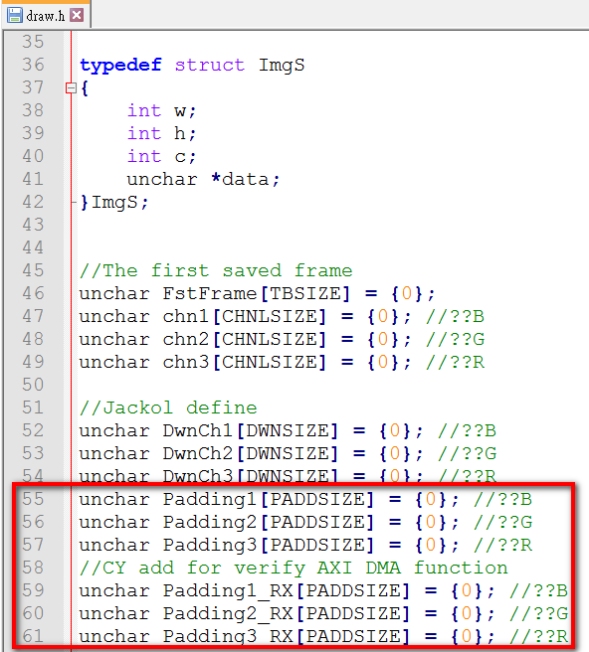
416x416變數宣告
PADDSIZE=173056（416*416）
Downsize影像變數
Padding1、Padding2、Padding3
IP運算完之變數
Padding1_RX、Padding2_RX、Padding3_RX

Slide 12
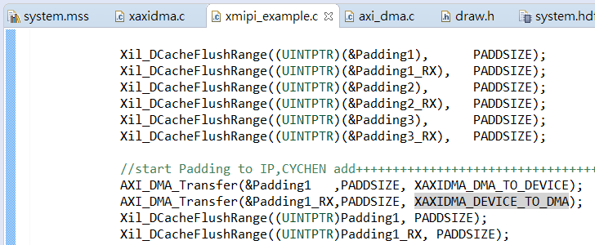
DCache刷新副程式
void Xil_DCacheFlushRange(INTPTR adr, INTPTR len)
使用範例：

Slide 13

AXI DMA傳輸副程式
void AXI_DMA_Transfer( UINTPTR BuffAddr, u32 Length , int Direction)
Direction參數說明：
DDR到IP：XAXIDMA_DMA_TO_DEVICE
IP到DDR：XAXIDMA_DEVICE_TO_DMA
使用範例：

Slide 14
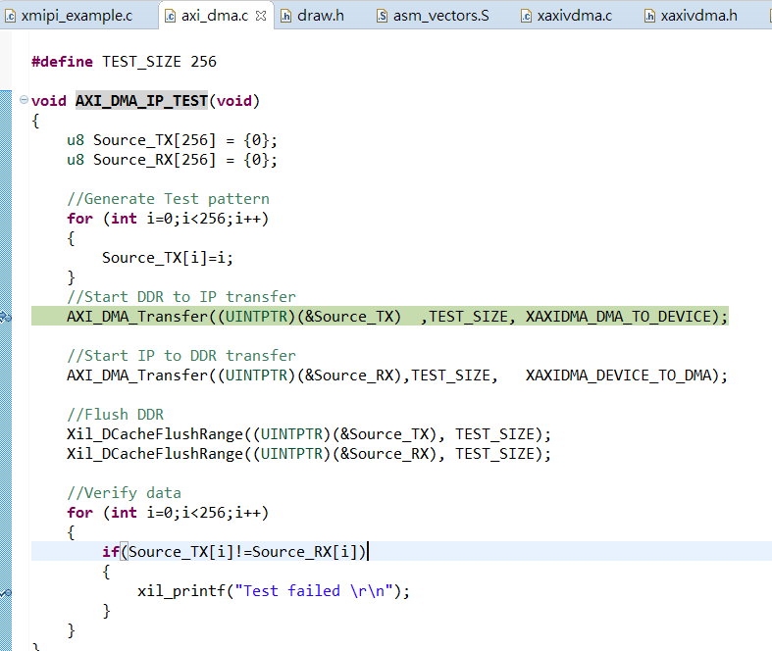
AXI DMA/IP 驗證
1.將DDR資料傳送到IP
2.將IP資料傳送到DDR
3.刷新DDR內容(optional)
4.比對Source_TX與Source_RX
的內容

Slide 15
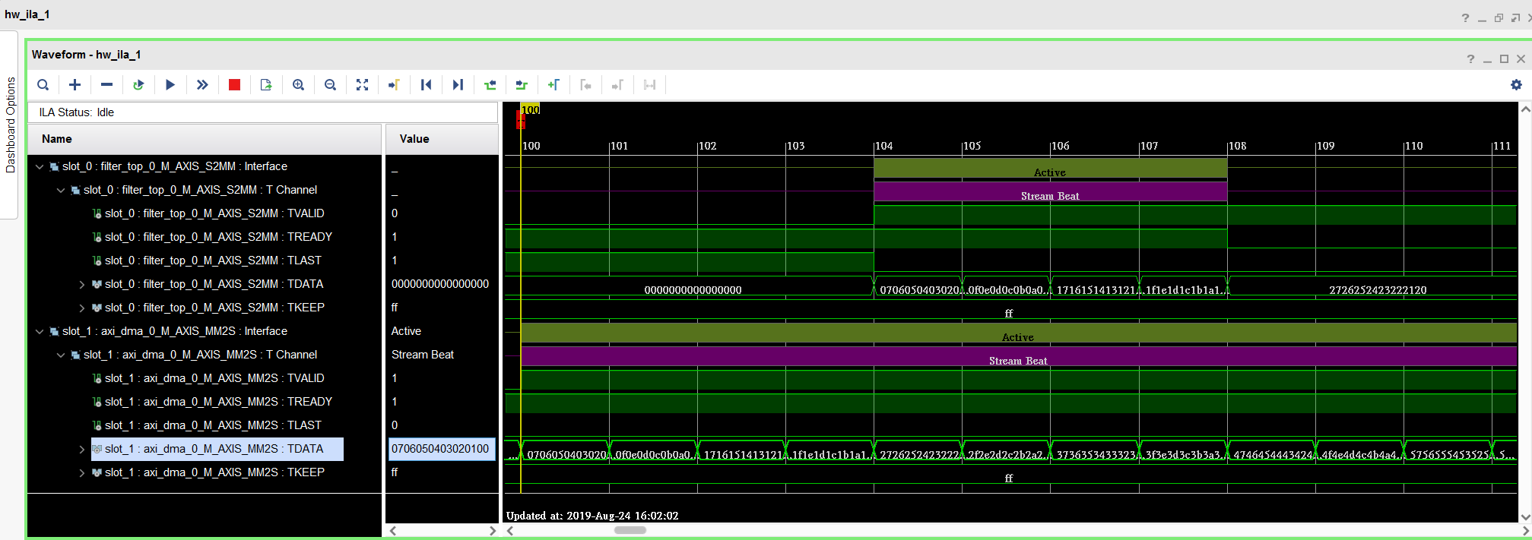
ILA驗證
第一筆：07_06_05_04_03_02_01_00（Bus每次傳送64bits）

Slide 16
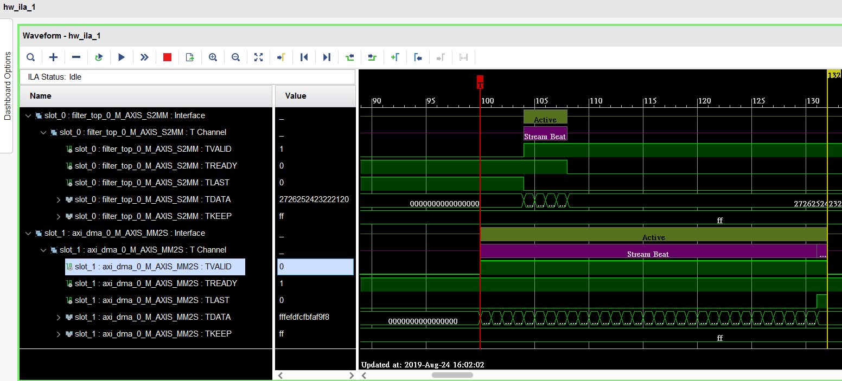
ILA驗證 Cont.
TVALID=1
TLAST
TDATA
最後一筆：FF_FE_FD_FC_FB_FA_F9_F8（Bus每次傳送64bits）

Slide 17
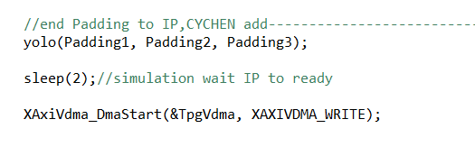
Wait IP ready

Slide 18
Thank You For Your Attention!

